Slide 1
長者人權門診跨域學分學程
課程介紹
施慧玲教授

Slide 2
課程介紹
課程目標：一同打造出友善高齡的城市
配合教室中的問題導向學習 (PBL) 與 小組討論
練習規劃務實的創業模式
長者人權門診

Slide 3
跨領域課程簡介
相關法律、傳播、成人教育、政治、心理、勞工、資管、企管、外文、語言、資工等專業課程
與長期從事老人社區服務的盧弘毅、劉黃麗娟、李藹慈等教授合作，定期參與其社區服務活動
邀請不可無料劇場團長、莎士比亞青年劇作家鍾欣怡指導學生與長者之聆聽、講述及溝通技巧

Slide 4
學程必修科目學分、選修學分及應修學分
相對必修6學分
選修課程10學分
應修滿16學分，其中至少應有9學分屬跨院或系所課程。

Slide 5
開課規劃
(一)相對必修課程：6學分
授課師資 | 課程名稱 | 所屬核心領域 | 開課單位 | 學分數
施慧玲 劉建宏 | 長者人權門診（一） | 高齡社會及人權 專業實習 | 法律學系 | 2學分
楊志和 | 高齡社會的衝擊 與因應 | 高齡社會實務 專業實習 | 通識中心 | 2學分
許秋田 | 照顧者多元教育 介入方案 | 高齡社會實務 專業實習 | 成人教育學系 | 3學分
林麗惠 | 高齡社會與活躍老化研究 | 高齡教育 | 成人教育學系 | 3學分
李藹慈 | 成人教育方案規劃 | 高齡教育 | 成人教育學系 | 3學分
羅俊瑋 | 長者人權案例研習 | 高齡社會及人權 | 法律學系 | 2學分

Slide 6
開課規劃
(二)選修專業課程：至少修習10學分
授課師資 | 課程名稱 | 所屬核心領域 | 開課單位 | 學分數
郝鳳鳴 王韻茹 | 社會法總論 | 高齡社會及人權 | 法律學系 | 2學分
施慧玲 高文琦 梁弘孟 | 法律社會學導論 | 高齡社會及人權 | 法律學系 | 2學分
謝國欣 | 人權與法律 | 高齡社會及人權 | 通識中心 | 2學分
王正嘉 | 法律服務 (一) | 專業實習 | 法律學系 | 2學分
王正嘉 | 法律服務 (二) | 專業實習 | 法律學系 | 2學分
盧鴻毅 | 健康傳播與行銷 | 高齡社會實務 | 傳播學系 | 3學分
高文彬 | 成人教育行銷 | 高齡教育 | 成人教育學系 | 3學分
吳明儒 | 社區工作 | 高齡社會實務 | 社會福利學系 | 3學分
崔曉倩 李妙純 | 百歲人生趨勢 | 高齡社會實務 | 通識中心 | 2學分
羅俊瑋 | 保險法 | 高齡社會及人權 | 法律學系 | 2學分
陳毓璟 | 社會老年學 | 高齡教育 | 成人教育學系 | 3學分
李雅慧 | 樂齡生涯規劃 | 高齡社會實務 | 成人教育學系 | 3學分
施慧玲 劉建宏 | 長者人權門診（二）、（三）、（四） | 高齡社會及人權 專業實習 | 法律學系 | 2學分

Slide 7
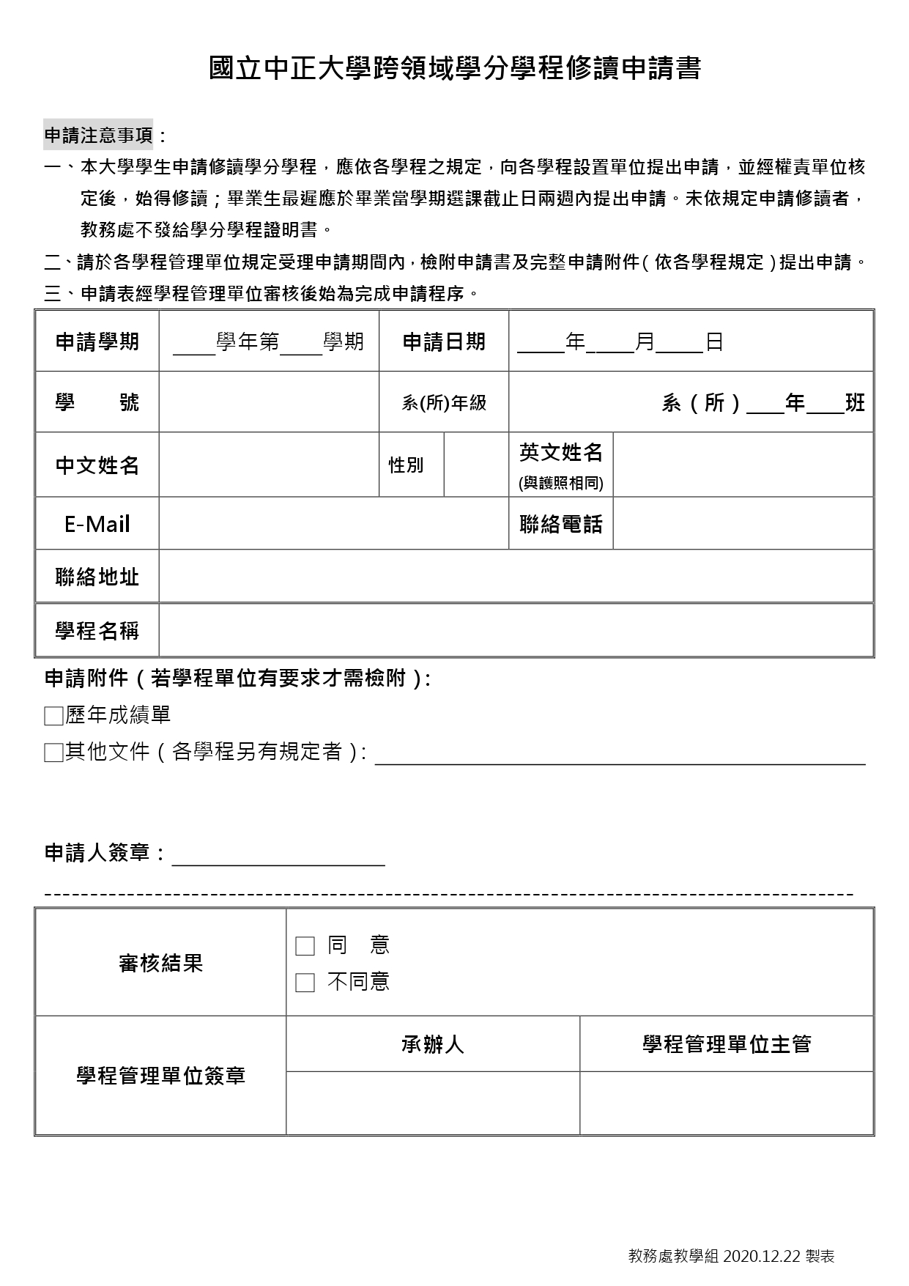
申請方式及申請表
填寫「跨領域學分學程申請書」
繳交至法學院登錄備查
無須附歷年成績單

Slide 8
教務系統學程搜尋方式
至「中正大學教務處」網站
選取「教務資訊」－「課務」
於左列課務中選取「跨領域學程」
即可於第33項取得長者人權門診學分學程之資訊！

Slide 9
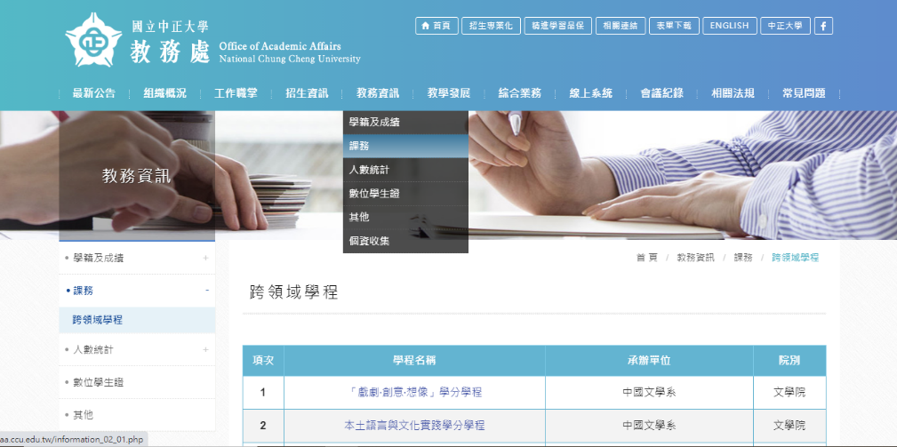
教務系統學程搜尋方式
1
2
3

Slide 10
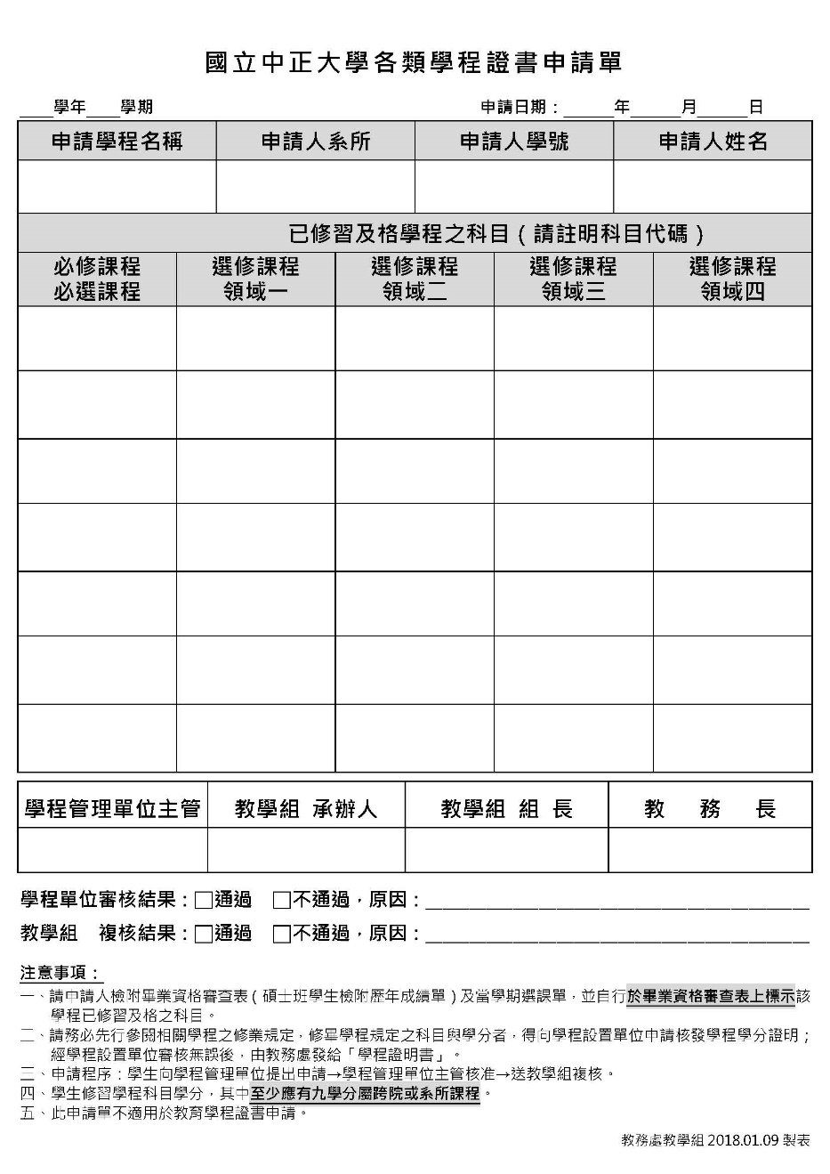
學分學程取得方式及程序
於畢業前修畢學程規定之學分及課程
向法學院申請核發學程學分證明
經法學院及教務處審核無誤後，由教務處發給「學分學程證明書」

